Slide 1
COMO FUNCIONA EL BUSCADOR DE GOOGLE

Slide 2
Los buscadores de google comienzan cuando se comienza hacer una búsqueda ya que google usa robots de software conocidos como rastreadores de arañas web

Slide 3
QUÉ ES INDEXAR
Indexar son miles de millones de páginas almacenadas en miles de millones de maquinas por ejemplo: si queremos saber sobre la velocidad de un guepardo, buscaríamos «guepardo velocidad» y pulsaríamos Intro. El software busca en el índice las páginas que contienen esos términos

Slide 4
QUÉ SOFTWARE O RASTREADORES BUSCA GOOGLE
Los rastreadores son: El software conocido como "rastreadores web" para descubrir páginas web de dominio público. El rastreador más conocido es "Googlebot". Los rastreadores consultan las páginas web y siguen sus vínculos, al igual que harías tú si estuvieras navegando por el contenido de la Web.

Slide 5
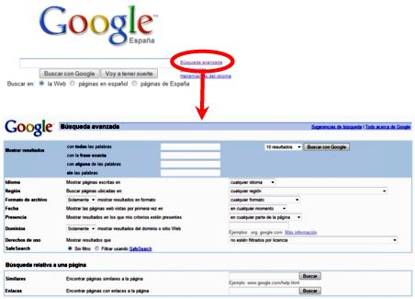
CUAL ES LA ESTRUCTURA DEL RESULTADO DE UNA BÚSQUEDA EN GOOGLE
En este caso, hay cientos de miles de resultados posibles como por ejemplo, cuando me aparecen las palabras claves. En la en la página aparece en el título, o en la URL o juntas

Slide 6
CUENTO DE LAS 10 PALABRAS CLAVES
EL SUEÑO DE JUAN CARLOS
Había una vez un joven llamado Juan Carlos. Era un joven que soñaba con saber mucho de sistemas. A el joven le gustaba mucho ir a internet y buscar en Google, Cierto día Juan Carlos se encontró con que podía navegar más rápido por medio de otros programas más avanzados como es software que es un rastreador por medio de arañas.
Era tanta la velocidad que cuando indexaba los resultados que enviaba por Google eran más rápidos. Juan Carlos se encarreto tanto con el tema que a diario hacia búsquedas donde se encontraba con más del 16% de búsquedas y se dio cuenta que la mayoría eran nuevas. Y así cumplió su sueño y fue un gran profesional en sistemas

